Slide 1



Ласкаво просимо до Hour of Code™
Ласкаво просимо до
Minecraft Hour of Code™
Notes:
Цю презентацію розраховано на учнів віком від 11 років. Радимо приділити презентації, обговоренню з модеруванням, перегляду відео та написанню коду учнями 90 хвилин.
ПРИБЛИЗНИЙ ТЕКСТ:
"Вітаю! Мене звати <ім’я й прізвище>, я працюю в компанії <назва організації>. Запрошую до цьогорічного Hour of Code™! Hour of Code™ – це всесвітня кампанія, яку проводить Code.org, щоб підняти завісу таємниці над програмуванням і довести, що навчитися його основам може кожен. Сьогодні ми долучимося до цієї кампанії, познайомившись із новим посібником Minecraft Hour of Code™ від Microsoft. Але перед цим коротко розглянемо, що насправді становить собою програмування, чому воно важливе і як воно може змінити життя на краще!"
МЕТА СЛАЙДА:
Зацікавити учасників Hour of Code™!
НОТАТКА ДЛЯ КООРДИНАТОРА:
Більшість слайдів презентації розраховано на короткий показ (зазвичай лише на кілька секунд), щоб ефективно підтримати спілкування з аудиторією за допомогою візуальних матеріалів.
ІНСТРУКЦІЇ ЩОДО ЗОБРАЖЕННЯ НА ЦЬОМУ СЛАЙДІ:
Це зображення ілюструє світовий масштаб заходу Hour of Code™.

Slide 2

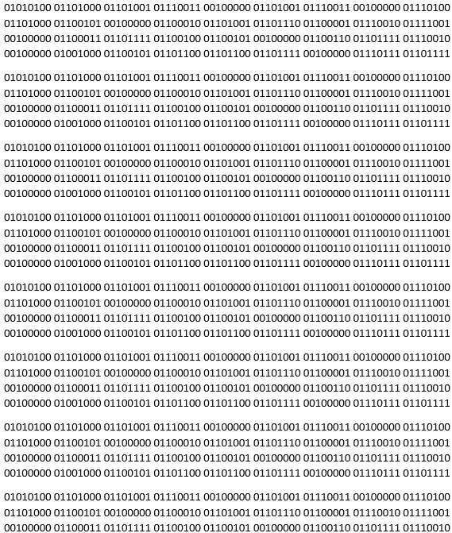
Давайте поговоримо про програмування.
Перш ніж ми почнемо, поговорімо про програмування.
Notes:
ПРИБЛИЗНИЙ ТЕКСТ:
"Як ви, можливо, вже знаєте, код – це інструкції, які людина дає машині. Комп’ютери не розуміють мови людей, тому нам потрібно давати їм команди іншою, знайомою їм мовою. Ця мова називається кодом! Але не всі, мабуть, знають, що кодом користуються не лише розробники програм і технічні фахівці. Програмування – це чудова навичка, і опанувати його може кожен!"
НОТАТКА ДЛЯ КООРДИНАТОРА:
Відео відтвориться автоматично під час переходу до наступного слайда.
МЕТА СЛАЙДА:
Наступний розділ має спростувати хибні уявлення щодо програмування, які можуть побутувати серед учнів.
ІНСТРУКЦІЇ ЩОДО ЗОБРАЖЕННЯ НА ЦЬОМУ СЛАЙДІ:
На зображенні показано бінарний код фрази "Hello world", повторений 8 разів.

Slide 3


Що вам відомо про програмування?
Що спадає вам на думку, коли ви чуєте слово "програмування"?
У вас є 2 хвилини, щоб розповісти про це друзям, а потім усій групі!
Запитання
Notes:
ПРИБЛИЗНИЙ ТЕКСТ:
«Що спадає вам на думку, коли ви чуєте слово "програмування"? Поміркуйте кілька хвилин про "програмування" та ваші уявлення щодо нього".
[пропозиція для обговорення]
"Тепер давайте переглянемо коротке відео про те, якої популярності зараз набуло програмування та скільки таких, як ви, хлопців і дівчат уже спробували ним зайнятися!"
МЕТА СЛАЙДА:
Мета: ініціювати обговорення та зрозуміти, які упередження щодо програмування можуть бути в учнів Ми знаємо, що існують деякі хибні уявлення щодо програмування й інформаційних технологій загалом – мовляв, це лише для тих, хто знається на математиці, "ботанів" або здебільшого для хлопців. У наступних слайдах ми спростуємо будь-які упередження щодо програмування та переконаємо учасників, перш ніж перейти до посібника.
НОТАТКИ ДЛЯ КООРДИНАТОРА:
Будьте обережні! Не поширюйте міфи, підказуючи, що вони існують. Поцікавтеся думкою самих учнів! На вас можуть чекати несподіванки!
"Спочатку ми переглянемо коротке відео про те, якої популярності набуло програмування за останні роки та скільки таких, як ви, хлопців і дівчат уже спробували ним зайнятися!"

Slide 4
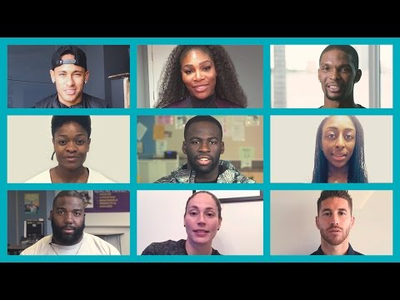
Відео про Hour of Code™ від Code.org
Notes:
МЕТА СЛАЙДА:
Заохотити учнів до роботи з посібником Hour of Code™.
ІНСТРУКЦІЇ ЩОДО ЗОБРАЖЕННЯ НА ЦЬОМУ СЛАЙДІ:
Відео має відтворитися автоматично.
Якщо вам потрібно змінити мову субтитрів, це можна зробити за посиланням нижче. Натисніть на значок "Налаштування" (він має вигляд шестерні) у правому нижньому кутку відео. Після цього вам може знадобитися повторно вставити посилання : https://www.youtube.com/watch?t=1&v=2DxWIxec6yo
Якщо ви бажаєте ознайомити аудиторію з іншою думкою, можна скористатися додатковими відео із сайту code.org.

Slide 5

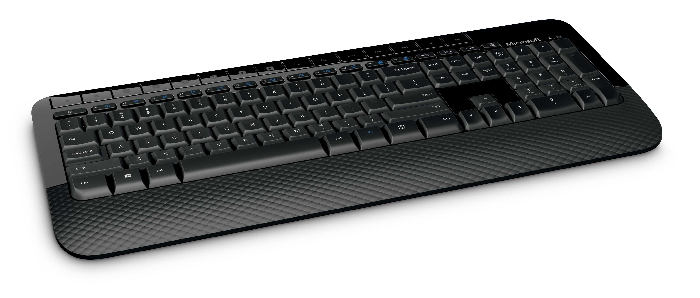

Це не так
Це не так.
Notes:
ПРИБЛИЗНИЙ ТЕКСТ:
"Які уявлення щодо програмування є хибними? Було б неправильно вважати, що програмувати треба самотужки і що воно таке складне, як може здатися спочатку!"
МЕТА СЛАЙДА:
Мета слайдів 5–8 – спростувати упередження, які можуть бути у дітей 11–14 років щодо програмістів і суті програмування. Ми дійсно бажаємо допомогти учням розвінчати стереотипи, тому ми розповімо їм, що програмування – це:
не робота на самоті;
не суто чоловіча робота;
робота не тільки для "ботанів";
робота не тільки для тих, хто знається на математиці;
просто робота для людей, які хочуть розробляти комп’ютерні програми.

Slide 6
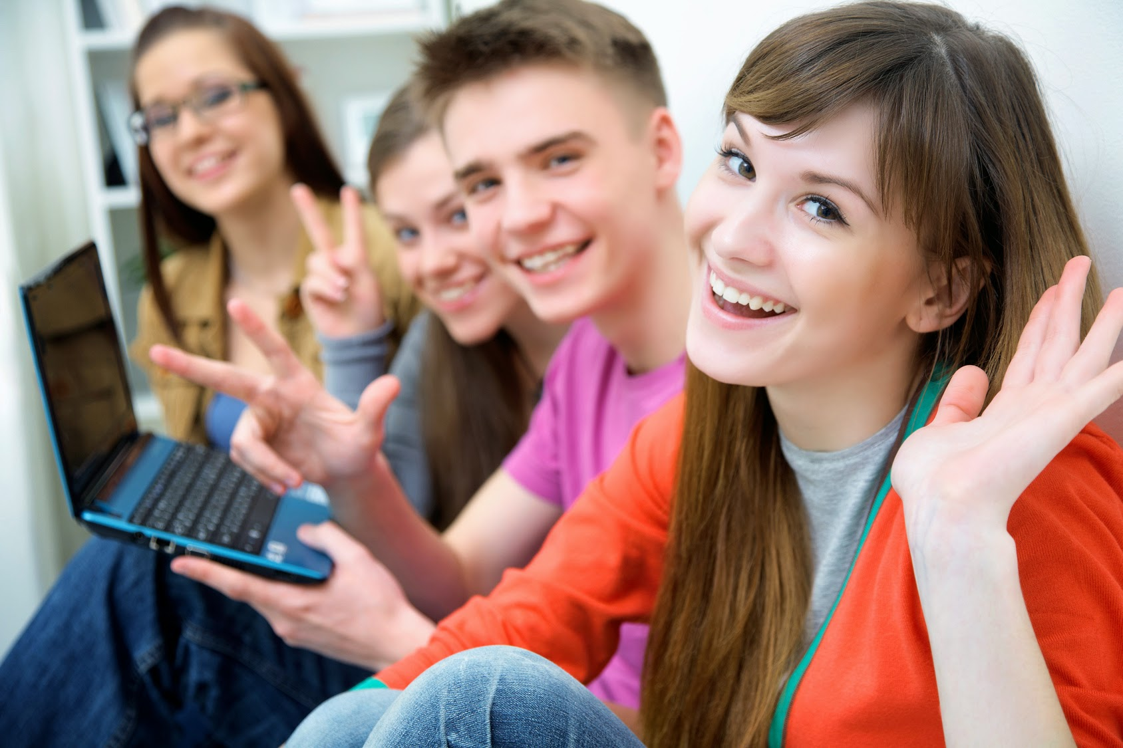
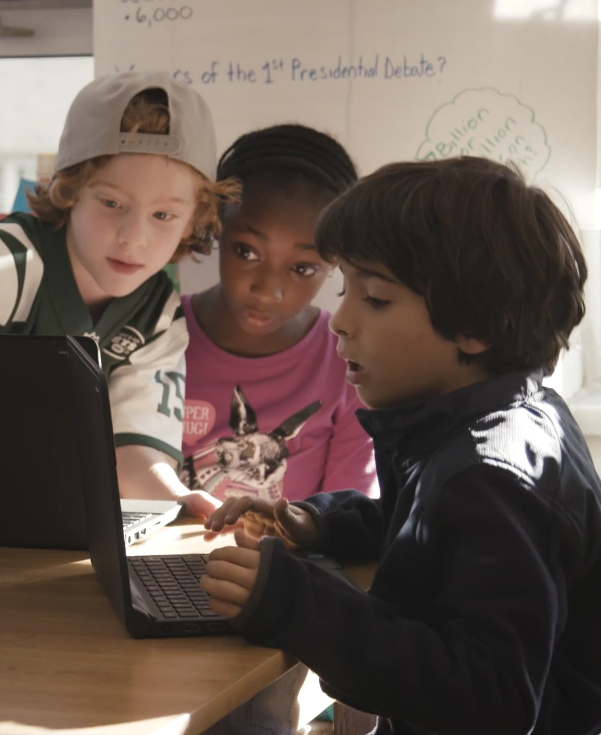

Це неправда або
може бути правдою.
Notes:
ПРИБЛИЗНИЙ ТЕКСТ:
"Програмувати - не значить годинами сидіти на самоті! Кращі рішення та програми створюються в команді".
МЕТА СЛАЙДА:
Програмувати може кожен. Кращі програми створюються в команді.

Slide 7

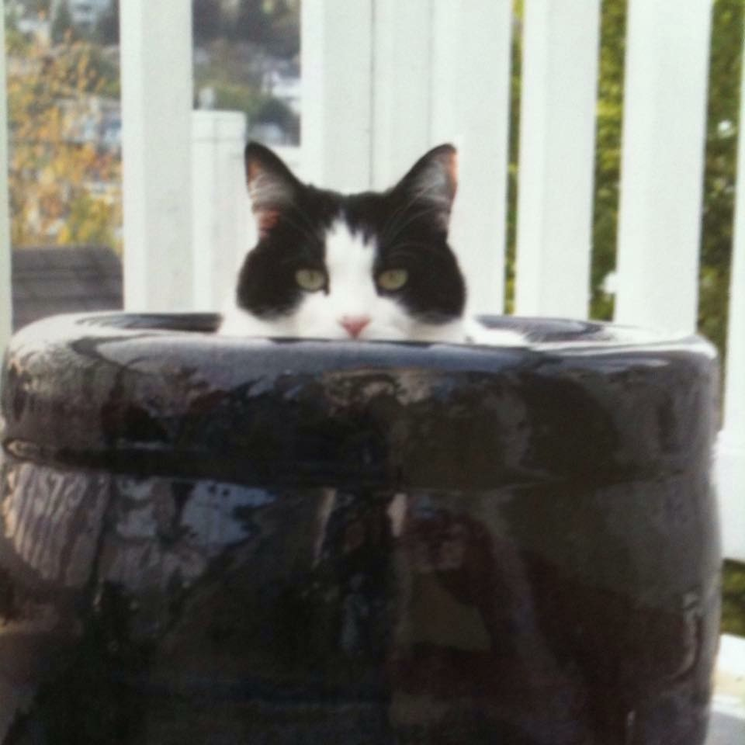
Це правда!
Правда.
Notes:
ПРИБЛИЗНИЙ ТЕКСТ:
"Чи знаєте ви, що програмування дійсно суттєво допомагає в роботі?..."
МЕТА СЛАЙДА:
Розвеселити учнів. Цей слайд – просто жарт!
ІНСТРУКЦІЇ ЩОДО ЗОБРАЖЕННЯ НА ЦЬОМУ СЛАЙДІ:
На цьому слайді має бути смішна картинка або gif-файл, щоб привернути увагу аудиторії.

Slide 8

Просто жарт
ПЖ...
Notes:
ПРИБЛИЗНИЙ ТЕКСТ:
"Просто жарт!"
МЕТА СЛАЙДА:
Показати, що попередній слайд був жартом.

Slide 9

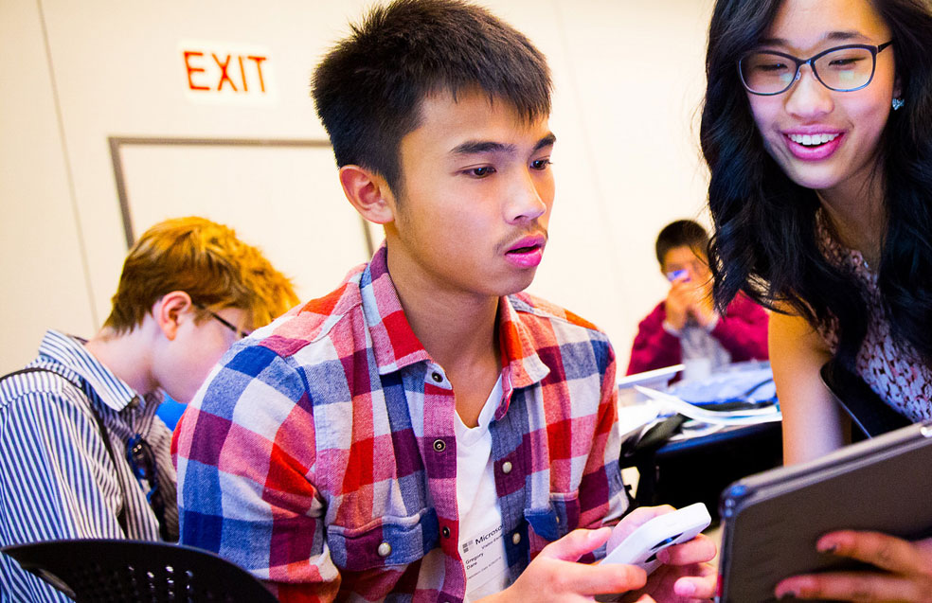
Насправді...
Правда.
Notes:
ПРИБЛИЗНИЙ ТЕКСТ:
"Поговорімо тепер про те, що насправді становить собою програмування. Можливо, ви не знали, але це спільне заняття як для хлопців, так і для дівчат!"
МЕТА СЛАЙДА:
На слайдах 9–12 ми покажемо дітям, що програмувати цікаво. Ми дійсно хочемо підкреслити, що програмування – це:
Спільна робота.
Для хлопців і дівчат.
Для інтровертів і екстравертів.
Вирішення проблем. Насправді для програмування не потрібно багато математики.
Для людей, яким комп’ютери допоможуть краще займатися улюбленими справами.
ІНСТРУКЦІЇ ЩОДО ЗОБРАЖЕННЯ НА ЦЬОМУ СЛАЙДІ:
Якщо ви ставитимете інше зображення замість цього, переконайтеся, що воно відповідає таким критеріям:
Це має бути фото дітей середнього шкільного віку.
Учні повинні побачити, що технології – це цікаво.
На фото має бути декілька людей.
Серед дітей мають бути й дівчата.

Slide 10
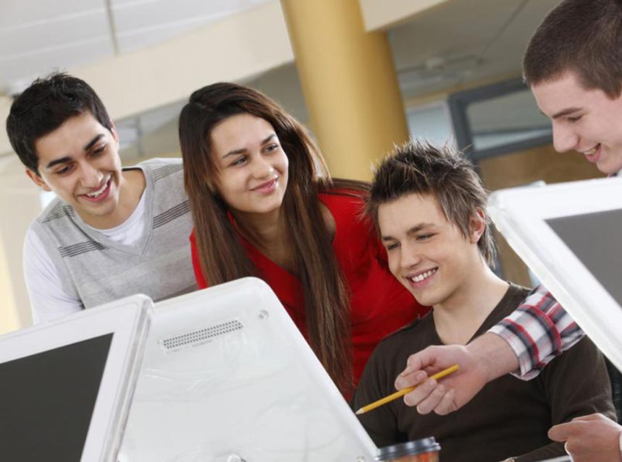
Це також
Правда.
Notes:
ПРИБЛИЗНИЙ ТЕКСТ:
"За допомогою програмування можна багато чого досягти, наприклад створити разом із друзями блог, сайт або програму".
МЕТА СЛАЙДА:
На слайдах 9–12 ми покажемо дітям, що програмувати цікаво. Ми дійсно хочемо підкреслити, що програмування – це:
Спільна робота.
Для хлопців і дівчат
Для інтровертів і екстравертів.
Вирішення проблем. Насправді для програмування не потрібно багато математики.
Для людей, яким комп’ютери допоможуть краще займатися улюбленими справами.
ІНСТРУКЦІЇ ЩОДО ЗОБРАЖЕННЯ НА ЦЬОМУ СЛАЙДІ:
Якщо ви ставитимете інше зображення замість цього, переконайтеся, що воно відповідає таким критеріям:
Це має бути фото хлопців і дівчат середнього шкільного віку.
Учні повинні побачити, що технології – це цікаво.
На фото має бути декілька людей.

Slide 11
Програмування – це
Програмувати – значить...
Notes:
ПРИБЛИЗНИЙ ТЕКСТ:
"Тепер розглянемо програмування детально".
МЕТА СЛАЙДА:
Підготувати учнів до наступного розділу й зацікавити питанням про те, що ж насправді становить собою програмування.
ІНСТРУКЦІЇ ЩОДО ЗОБРАЖЕННЯ НА ЦЬОМУ СЛАЙДІ:
Н/Д

Slide 12
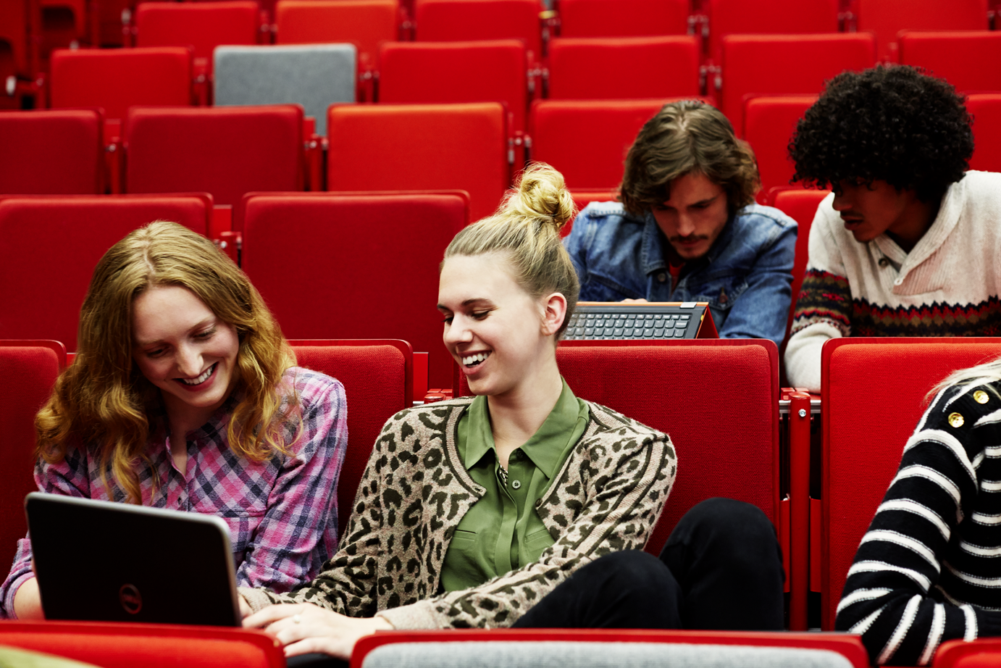

Вирішення проблем
Вирішення проблем
Notes:
ПРИБЛИЗНИЙ ТЕКСТ:
"Програмування – це не просто написання програм або команд для комп’ютера. Це новий спосіб розв’язання проблем разом із друзями".
МЕТА СЛАЙДА:
Показати учням, що для програмування потрібно активно мислити, любити головоломки, усувати недоліки та знаходити рішення.
ІНСТРУКЦІЇ ЩОДО ЗОБРАЖЕННЯ НА ЦЬОМУ СЛАЙДІ:
Якщо ви ставитимете інше зображення замість цього, переконайтеся, що воно відповідає таким критеріям:
Кілька підлітків працюють разом, дивлячись на комп’ютер або планшет.

Slide 13


Творчість
Творчість
Notes:
ПРИБЛИЗНИЙ ТЕКСТ:
"Це поєднання вашої креативності та потужності комп’ютера для створення дивовижних речей".
МЕТА СЛАЙДА:
Розширити знання учнів про те, із чим асоціюється програмування.
ІНСТРУКЦІЇ ЩОДО ЗОБРАЖЕННЯ НА ЦЬОМУ СЛАЙДІ:
Якщо ви ставитимете інше зображення замість цього, переконайтеся, що воно відповідає таким критеріям:
Вид мистецтва, яке зазвичай не асоціюється з програмуванням, наприклад музика або живопис.

Slide 14
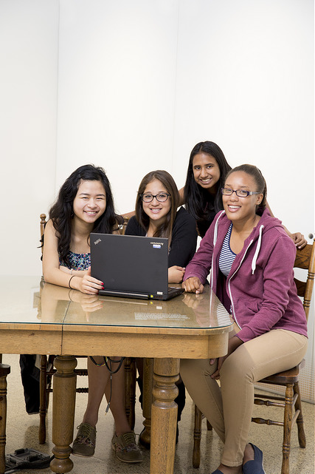

Робота в команді
Робота в команді
Notes:
ПРИБЛИЗНИЙ ТЕКСТ:
"Програмувати – значить створювати щось нове разом!"
МЕТА СЛАЙДА:
Спростувати хибне уявлення про те, що програмуванням займаються виключно на самоті. Програмувати може кожен. Це доступно та цікаво.
ІНСТРУКЦІЇ ЩОДО ЗОБРАЖЕННЯ НА ЦЬОМУ СЛАЙДІ:
Якщо ви ставитимете інше зображення замість цього, переконайтеся, що воно відповідає таким критеріям:
Кілька підлітків, що мають задоволений вигляд.

Slide 15
Що вам подобається робити?
Що подобається робити вам і вашим друзям?
Запитання
Notes:
ПРИБЛИЗНИЙ ТЕКСТ:
"Що вам подобається робити разом із друзями? Це може бути що завгодно: волонтерство, спорт, мода, відеоігри".
МЕТА СЛАЙДА:
Представити програмування як командну роботу, в якій учні братимуть участь із більшим зацікавленням.

Slide 16


Втілюйте свої мрій
Чим би ви не цікавилися, програмування допоможе вам втілити свої мрії.
Notes:
ПРИБЛИЗНИЙ ТЕКСТ:
"Насправді програмування можна поєднати з будь-яким заняттям, яке вам до вподоби!"
* ПРИКЛАДИ, ЯКІ МОЖНА НАВЕСТИ
Ті, кому подобаються відеоігри, за допомогою програмування можуть створювати власні.
Любителі моди можуть створити свій блог і публікувати в ньому власні поради щодо неї.
Шанувальники літератури можуть створити сайт і розповідати там про новинки, які варто почитати, та публікувати власні рецензії.
МЕТА СЛАЙДА:
У цьому віці вкрай важливо відчувати зв’язок із суспільством, і тому слід донести думку, що програмування – це цілком нормально і його можна застосувати у будь-якій сфері.
ІНСТРУКЦІЇ ЩОДО ЗОБРАЖЕННЯ НА ЦЬОМУ СЛАЙДІ:
На цьому слайді зображено бенгальський вогник – символ "іскри" нового сприйняття програмування.
Якщо ви ставитимете інше зображення замість цього, переконайтеся, що воно відповідає таким критеріям:
Зображення або gif-файл, що символізує початок нового або розширення горизонтів.

Slide 17
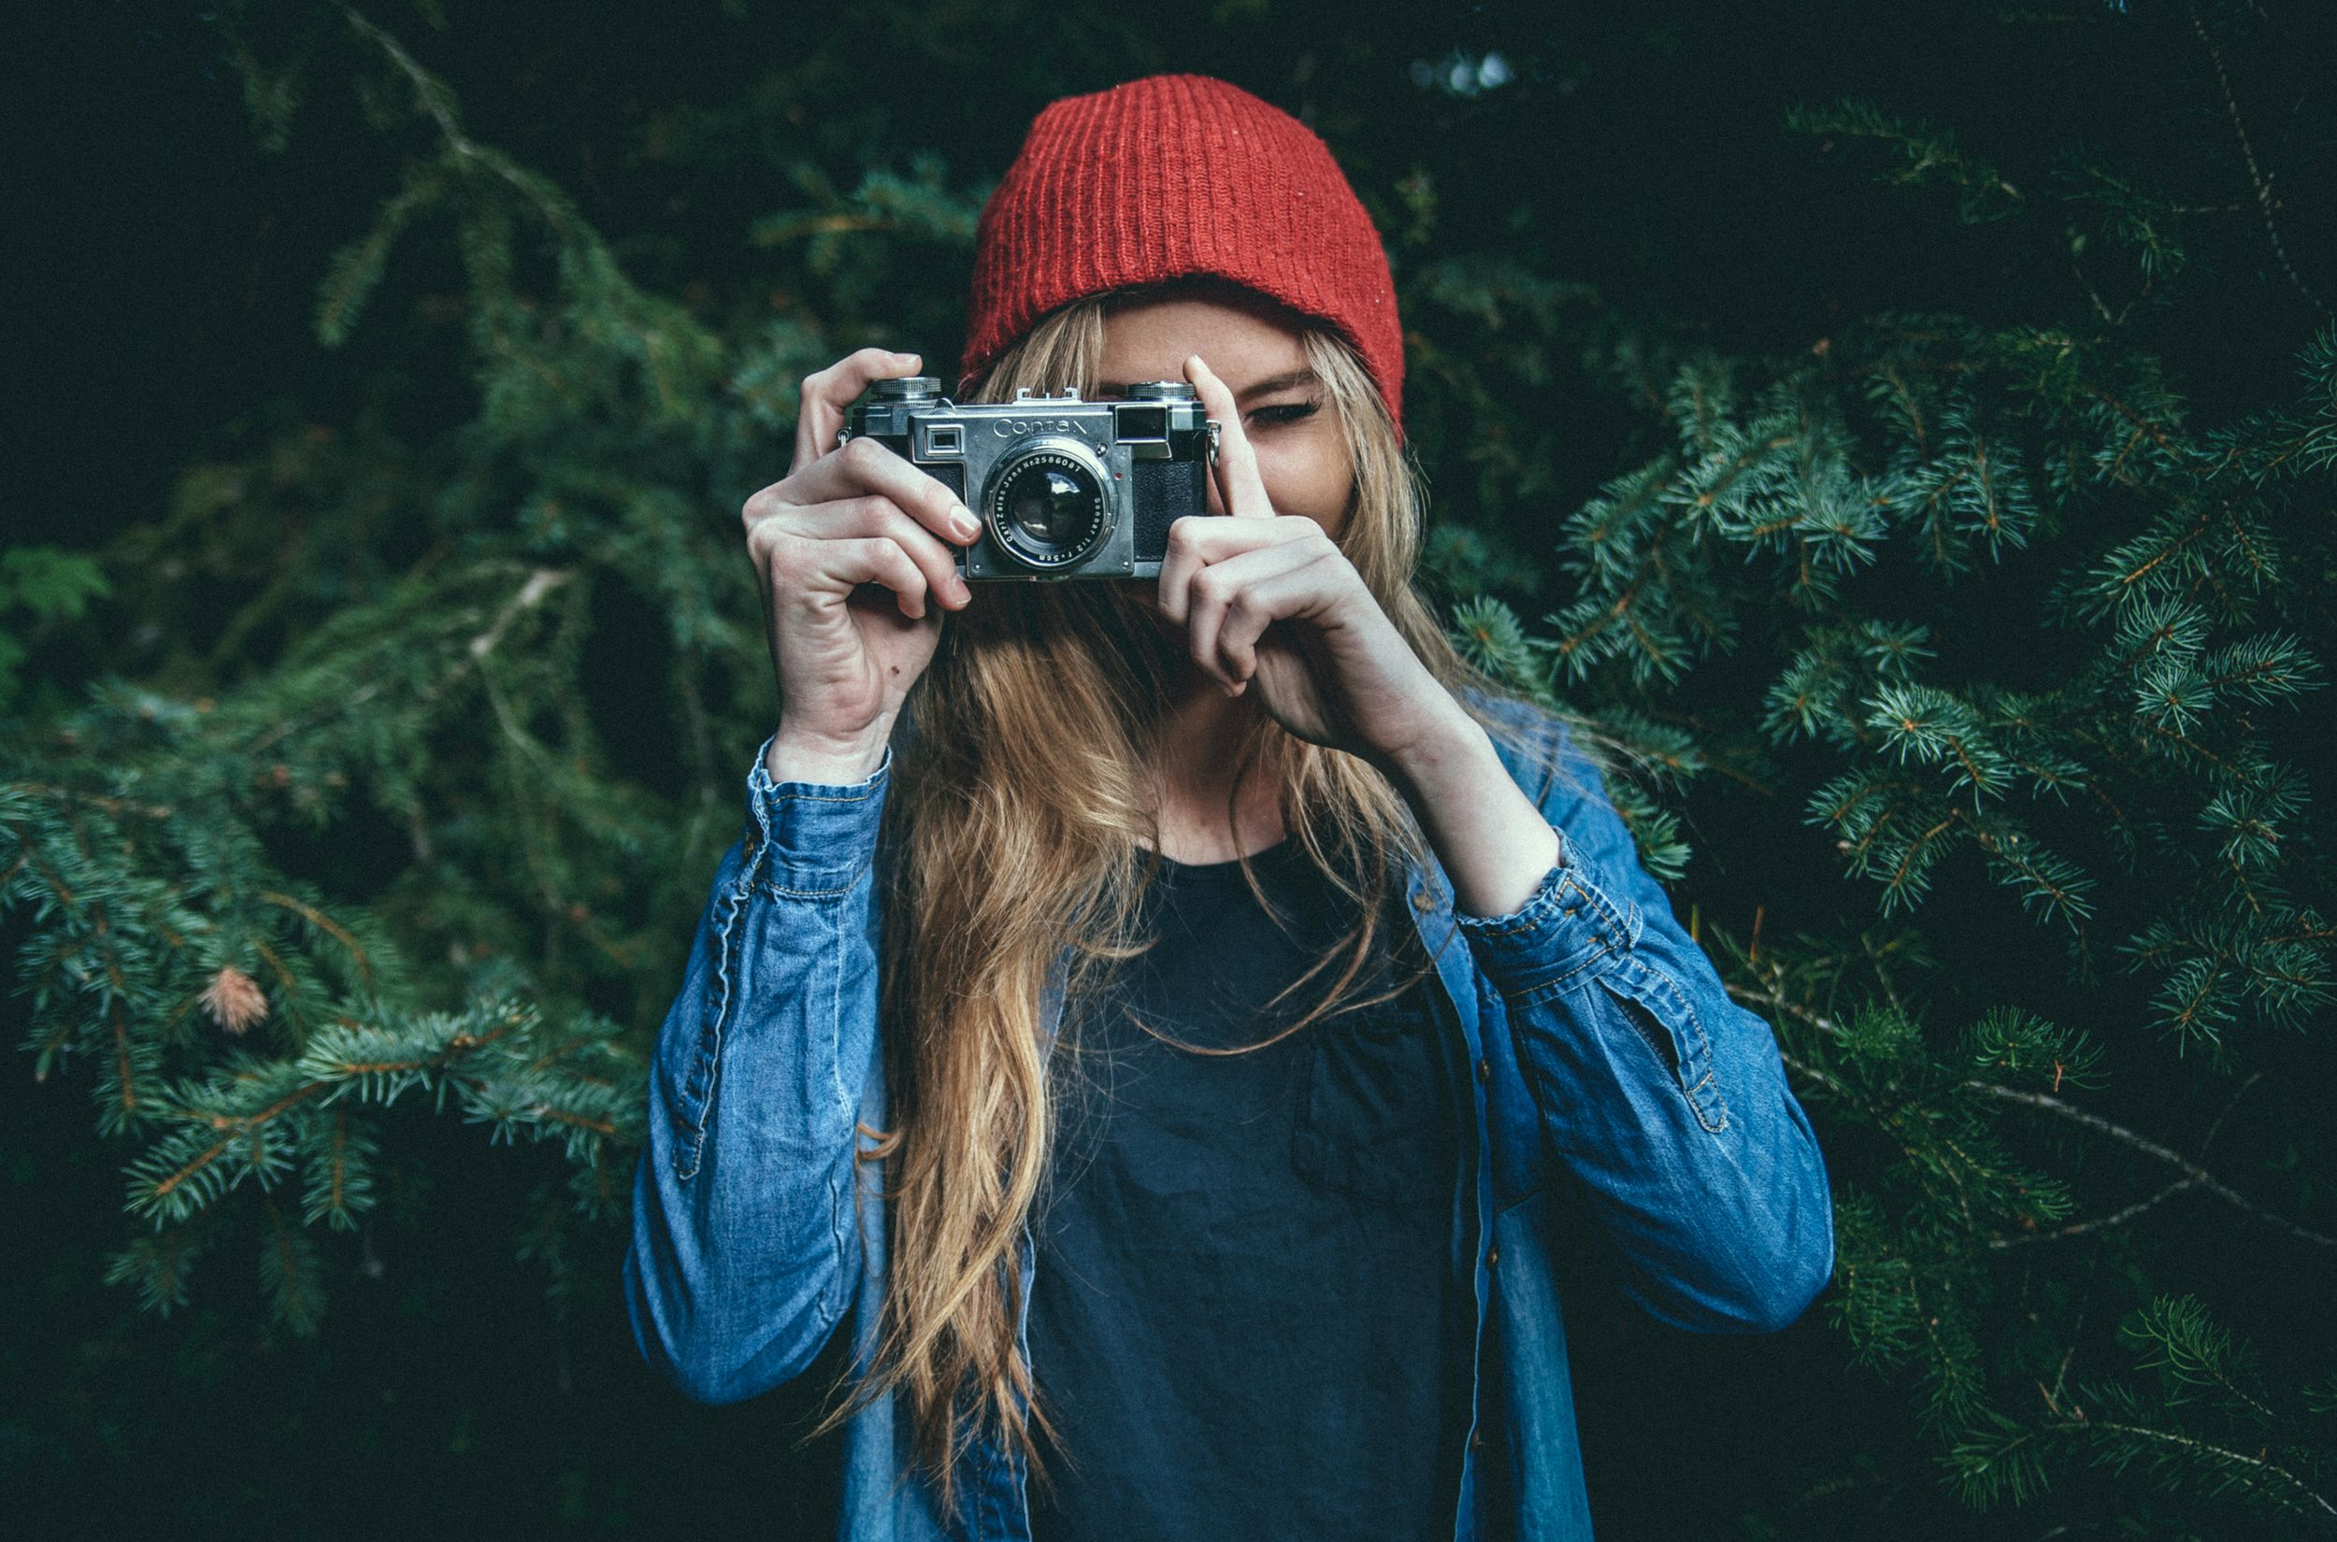
Застосовуйте те, чому ви навчилися
Під час Minecraft Hour of Code™ поміркуйте про те, як вивчений матеріал можна застосувати до улюбленої справи.
Notes:
ПРИБЛИЗНИЙ ТЕКСТ:
"Невдовзі ми почнемо, тому я б хотів, щоб ви обміркували все, що ми обговорили під час гри, а також подумали, як можна застосувати програмування в повсякденному житті".
МЕТА СЛАЙДА:
Запропонувати учням обміркувати все, що вони побачили під час презентації, коли брали участь у Hour of Code™.
ІНСТРУКЦІЇ ЩОДО ЗОБРАЖЕННЯ НА ЦЬОМУ СЛАЙДІ:
На цьому слайді зображено фотографа, щоб іще раз наголосити: програмування можна використати для найрізноманітніших занять.
Якщо ви ставитимете інше зображення замість цього, переконайтеся, що воно відповідає таким критеріям:
Зображення або.gif-файл із тим, що зазвичай не асоціюється з програмуванням.

Slide 18
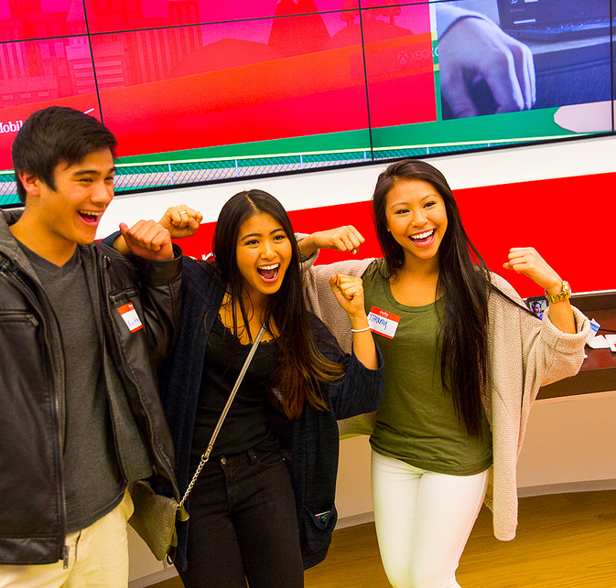
А тепер детальніше
Minecraft
Hour of Code™:
а тепер детальніше!
Notes:
ПРИБЛИЗНИЙ ТЕКСТ:
"Добре, починаємо!"
МЕТА СЛАЙДА:
Представити Hour of Code™
ІНСТРУКЦІЇ ЩОДО ЗОБРАЖЕННЯ НА ЦЬОМУ СЛАЙДІ:
Якщо ви ставитимете інше зображення замість цього, переконайтеся, що воно відповідає таким критеріям:
Зображення або gif-файл із підлітками в захваті.

Slide 19

А тепер детальніше
Minecraft Hour of Code™:
Подорож героя
Notes:
ПРИБЛИЗНИЙ ТЕКСТ:
"Готові до програмування? Починаємо! "Сьогодні під час Hour of Code™ ми будемо вчитися за посібником, створеним на основі гри Minecraft! У посібнику ви побачите персонажів і концепції з відеогри Minecraft, однак це не гра як така. У посібнику Minecraft Hour of Code™ ви познайомитеся з Агентом та навчитеся розв'язувати головоломки за допомогою таких засобів програмування, як цикли, налагодження та функції. Також ви побачите, як Агент виконуватиме ваші команди".
МЕТА СЛАЙДА:
Представити Hour of Code™
НОТАТКА ДЛЯ КООРДИНАТОРА:
Існують також інші посібники Minecraft. Почніть із цьогорічного посібника, а якщо учні впораються з ним швидше, ніж було задумано, скористайтеся іншими. У кожному посібнику викладено окрему концепцію, тому було б чудово пройти їх усі!
Якщо не в усіх учнів є власний пристрій, спробуйте розділити їх на пари, щоб вони працювали по черзі на кожному етапі уроку. У такому разі вони зможуть як працювати, так і спостерігати. Ми пропонуємо учням самостійно працювати над завданнями.
Через п’ятнадцять хвилин привітайте групу з успішною роботою.
Запропонуйте учням, які завершили роботу з посібником і/або є більш обізнаними, пройти Алмазний шлях із додатковими завданнями, за виконання яких вони отримуватимуть у грі алмази.

Slide 20
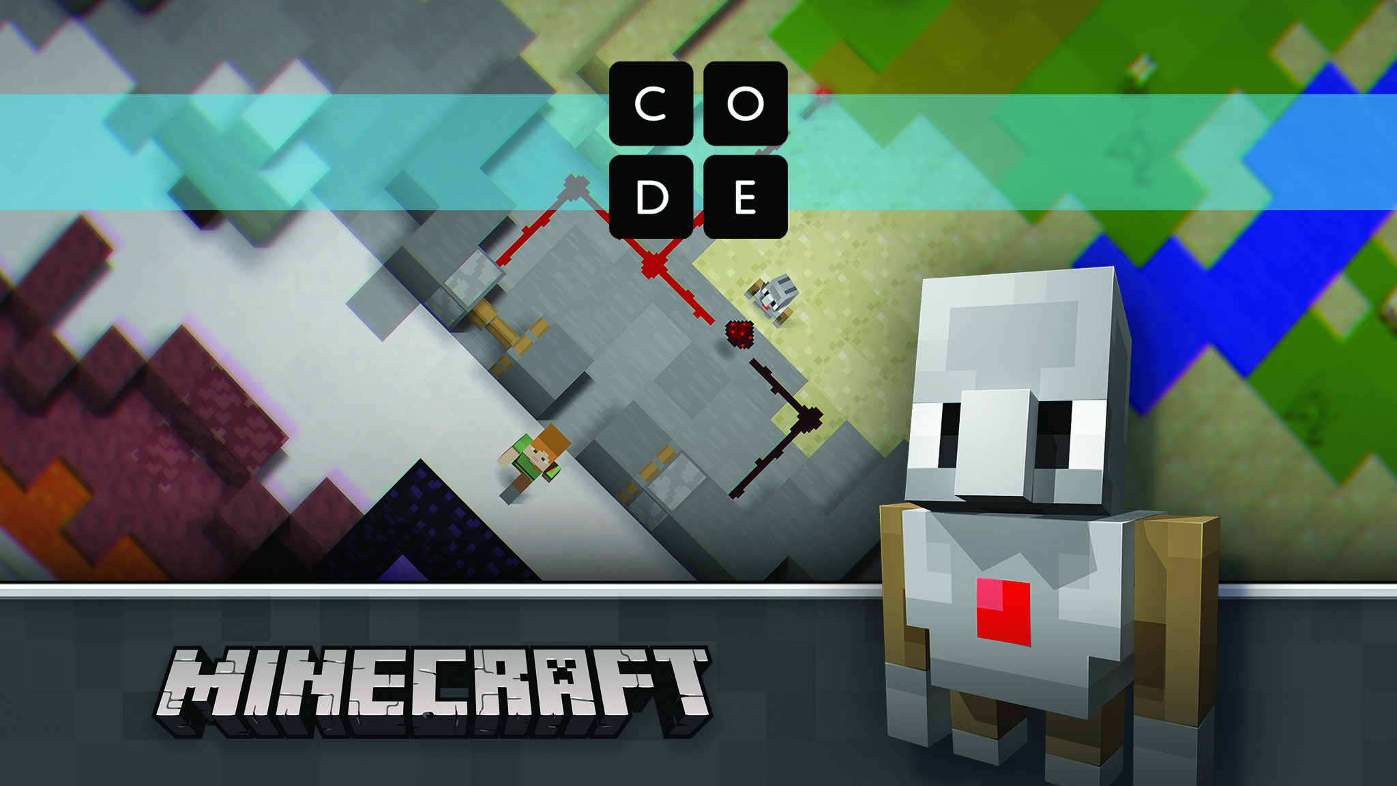
Знайдіть свій посібник
Знайдіть посібник на сайті Code.org/Minecraft
Notes:
ПРИБЛИЗНИЙ ТЕКСТ:
"Знайдімо посібник "Подорож героя Minecraft Hour of Code™" на сайті code.org/Minecraft і ПОЧНІМО! "
МЕТА СЛАЙДА:
Дати учням час для пошуку посібника.
НОТАТКА ДЛЯ КООРДИНАТОРА:
Залиште слайд на час роботи з посібником. Переходьте до наступного слайда лише тоді, коли група майже впорається з посібником.
Якщо учні зареєструються в посібнику, то пройдені рівні буде збережено і до них за необхідності можна буде повернутися після перерви.
Гра безкоштовна, і в ній можна створити що завгодно, тому зважайте на ризики, пов'язані з віком учнів та контентом користувачів.
ЯКЩО ВАШ ЧАС ОБМЕЖЕНО:
Виконайте якомога більше завдань. Обізнані з технічними новинками діти можуть виконати їх за 50–60 хвилин.
Привітайте учнів із досягненнями та повідомте, що вони зможуть продовжити програмувати і вдома.
ЯКЩО У ВАС Є ДОДАТКОВИЙ ЧАС:
Скажіть учням, що у них буде більше ігрового часу, якщо вони продовжать роботу над останнім завданням.
Скажіть учням, щоб вони перевірили всі завдання, та заохотьте їх виконати завдання в інший спосіб. Так їм буде веселіше, з’являться цікаві можливості для повторення та поле для експериментів.
Скажіть учням, щоб вони пограли в "Пригоди Minecraft Hour of Code™" і/або "Дизайнер Minecraft Hour of Code™".

Slide 21
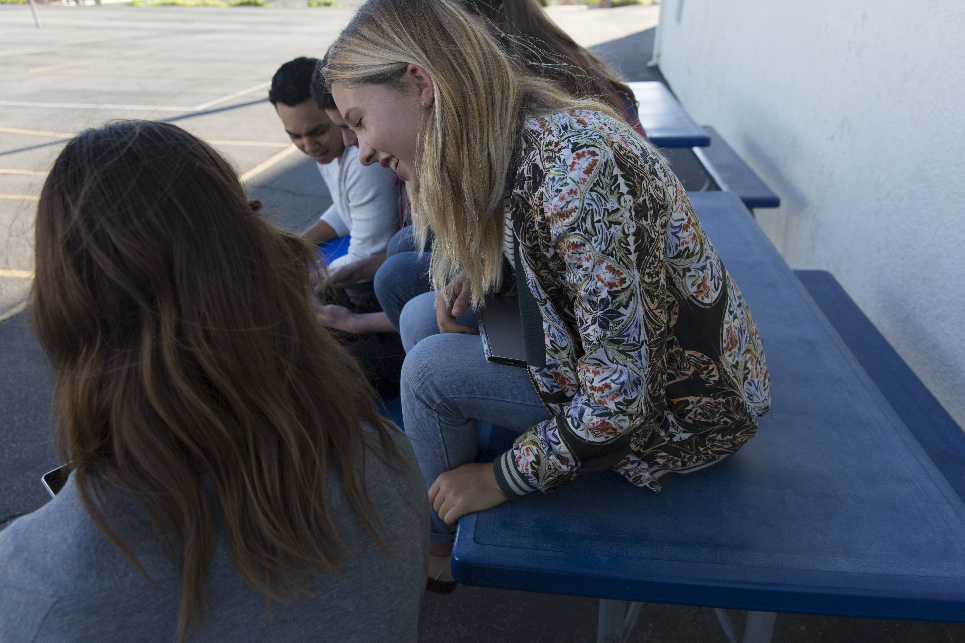
Завершення
Завершення
Notes:
ПРИБЛИЗНИЙ ТЕКСТ:
"Добре! У вас є ще кілька хвилин, щоб впоратися з посібником!"
МЕТА СЛАЙДА:
Повідомити учасникам, що час майже вичерпався, а посібник майже пройдено.
ІНСТРУКЦІЇ ЩОДО ЗОБРАЖЕННЯ НА ЦЬОМУ СЛАЙДІ:
Ми використали jpg-файл із зображенням друзів, які разом цікаво проводять час. Щоб аудиторія не відволікалася, навчання має проходити у веселій і дружній атмосфері.
Якщо ви ставитимете інше зображення замість цього, переконайтеся, що воно відповідає таким критеріям:
Цікаве зображення або gif-файл, яке натякне, що посібник майже пройдено, і підтримає інтерес аудиторії.

Slide 22
Отже, що ви думаєте про програмування?
Що тепер спадає вам на думку, коли ви чуєте слово "програмування"?
Запитання
Notes:
ПРИБЛИЗНИЙ ТЕКСТ:
"Повернімося до нашої бесіди. Чи змінилася ваша думка щодо програмування?"
Що ви скажете, якщо рідні або друзі спитають у вас: "Що таке код?"
Чому ви навчилися?
Що було для вас найскладнішим? Що ви робили, коли у вас щось не виходило? Чому це важливо? [підтримує постійний інтерес]
Чому програмування – це творче заняття? [зв’язок програмування з іншими творчими процесами, наприклад співом, танцями, будівництвом]
Хто може займатися програмуванням? [руйнування міфів про те, що програмуванням займаються тільки хлопці, лише ті, хто знається на математиці, тощо]
МЕТА СЛАЙДА:
Повернутися до найпершого запитання й подивитися, як змінилися в учнів попередні уявлення про програмування.
ІНСТРУКЦІЇ ЩОДО ЗОБРАЖЕННЯ НА ЦЬОМУ СЛАЙДІ:
Н/Д

Slide 23
Що ви хочете створити?
Що цікаве ви хотіли б створити для себе й друзів?
Це може бути гра, сайт, програма – проявіть свої творчі здібності!
Запитання
Notes:
ПРИБЛИЗНИЙ ТЕКСТ:
"Що ви могли б створити за допомогою програмування? Програмування можна застосувати до всього, що вас цікавить".
* ПРИКЛАДИ, ЯКІ МОЖНА НАВЕСТИ
Якщо вас цікавить волонтерство, ви можете створити сайт, за допомогою якого можна буде залучити до цієї діяльності друзів та інших людей.
Якщо вас цікавить спорт, ви можете створити програму, у якій будуть відображатися статистика досягнень вашої улюбленої команди.
Якщо ви захоплюєтеся музикою, можна створити сайт і ділитися з друзями списками відтворення та рецензіями на альбоми.
МЕТА СЛАЙДА:
Ще раз наголосити, що можливості програмування необмежені. Це слушна нагода зробити акцент на хобі учнів і спробувати продемонструвати, як можна застосувати програмування у тому, що їх цікавить.

Slide 24

Подальші кроки
Чому ви можете навчитися далі?
Не зупиняйтеся на досягнутому!
Нижче наведено поради щодо того, як відсвяткувати, продовжити навчання та зробити своє життя ще цікавішим!
1
2
3
Отримайте свій сертифікат.
Більше грайте.
Більше навчайтеся.
Вітаємо! Ви це зробили! У кінці посібника на вас чекає сертифікат.
Завантажте свій код у Minecraft: Education Edition, щоб побачити, як він оживе в реальній грі!
Дивіться додаткові ресурси на сайті Microsoft.com/
digitalskills
Notes:
ПРИБЛИЗНИЙ ТЕКСТ:
"Незабаром ви станете серйозним фахівцем із програмування. Пропонуємо відвідати декілька безкоштовних ресурсів! Запишіть ці адреси та продовжуйте програмувати!"
МЕТА СЛАЙДА:
Заохотити учнів до подальшого вивчення програмування.
НОТАТКА ДЛЯ КООРДИНАТОРА:
Учні можуть отримати свої сертифікати Hour of Code™ будь-коли після проходження посібника Hour of Code™ і після заходу Hour of Code™ на сайті code.org.
Скоригуйте зміст додаткового слайда ресурсів відповідно до аудиторії:
Учасники можуть завантажити свій код у Minecraft: Education Edition і/або Minecraft за наявності Windows 10.
Учасники можуть імпортувати свій код за допомогою Code Studio у реальну гру та побачити, як він оживе!
Ознайомтеся з Minecraft: Education Edition
Minecraft: Education Edition створено для шкіл. Він поширюється разом з інструментами для керування класними кімнатами, планами уроків тощо. Щоб отримати додаткову інформацію, відвідайте https://education.minecraft.net.
Дізнайтеся, як скористатися своїми комп’ютерними навичками, від цифрової грамотності до спеціальної ІТ-освіти, у своїй спільноті. Відвідайте сайт https://Microsoft.com/digitalskills
Code.org (https://code.org/educate) Не зупиняйтеся на Hour of Code™. Скористайтеся засобами Code.org для вчителів. Викладати інформатику можна і без досвіду. На сайті code.org доступні навчальний план, плани уроків, високоякісні професійні програми для навчання, а також безліч чудових засобів для всіх класів – усе, що треба, і безкоштовно. Перейдіть на сайт code.org/educate і виберіть клас, з якого ви бажаєте почати!
Code Studio (https://studio.code.org) Вам сподобався посібник Hour of Code™? Світ інформатики набагато більший! Code Studio містить головоломки, ігри та курси для будь-якого віку. Дізнайтеся, як створювати власні ігри та програми, а також ділитися ними з друзями. Перейдіть на сайт studio.code.org і почніть сьогодні!

Slide 25
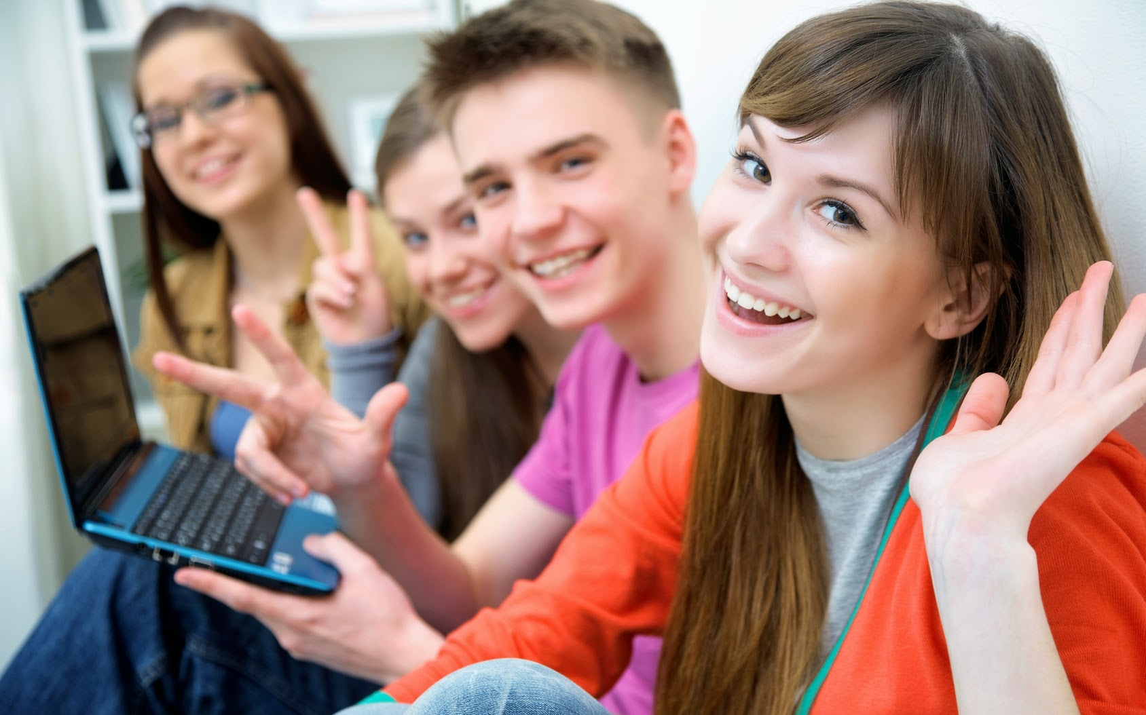
Дякуємо за участь!
Дякуємо за участь
у Minecraft Hour of Code™
Notes:
ПРИБЛИЗНИЙ ТЕКСТ:
МЕТА СЛАЙДА:
Завершити захід
ІНСТРУКЦІЇ ЩОДО ЗОБРАЖЕННЯ НА ЦЬОМУ СЛАЙДІ:
Якщо ви ставитимете інше зображення замість цього, переконайтеся, що воно відповідає таким критеріям:
На фото є хлопці та дівчата
Видно, що дітям цікаво
Дітей має бути зображено разом, а не поодинці

Slide 26
Ласкаво просимо до Hour of Code™
© Code.org, 2017. Code.org®, логотип CODE і Hour of Code® – зареєстровані торговельні знаки Code.org
© Mojang, 2017. "Minecraft" – торговельний знак Mojang AB
© Microsoft Corporation, 2017. Усі права збережені.
Notes:
© 2017:
Цю презентацію не продано, а надано за ліцензією. Заборонено копіювати, адаптувати, модифікувати, створювати похідні роботи, розповсюджувати, публічно демонструвати, продавати або використовувати цей вміст у комерційних цілях без прямої попередньої письмової згоди корпорації Microsoft.
Презентацію надано"як є". Корпорація Microsoft не надає жодних гарантій, прямих або непрямих. Інформація та подання цієї презентації, зокрема URL-адреси та інші посилання на сайти Інтернету, можуть змінюватися без попереднього сповіщення.
Деякі наведені тут приклади вигадані та наведені тільки як ілюстрації. Їх не потрібно асоціювати або пов’язувати з реальністю.
Цю презентацію можна використовувати тільки в особистих цілях, у класних кімнатах і для учнів у рамках code.org та інших подій із програмування. Ця презентація не надає вам юридичних прав на інтелектуальну власність щодо будь-якого продукту Microsoft.
Microsoft і торговельні знаки, перелічені за адресою http://www.microsoft.com/en-us/legal/intellectualproperty/trademarks/en-us.aspx, – це торговельні знаки групи компаній Microsoft. Усі інші знаки належать відповідним власникам.
Code.org, 2017. Code.org®, логотип CODE і Hour of Code® – зареєстровані торговельні знаки Code.org
© Mojang, 2017. "Minecraft" – торговельний знак Mojang AB
© Microsoft Corporation, 2017. Усі права збережені.

